Slide 1
LENDUTAN PADA BALOK

Slide 2
Memperhatikan lendutan merupakan bagian dari desain dan analisa balok. Kondisi serius yang dapat terjadi akibat lendutan yang cukup besar adalah:
Perubahan alignment dinding dan lantai
Perubahan fungsi sistem drainase atap akibat tergenangnya air dan beban atap yang berlebih
Getaran yang tidak dapat dipredikasi akibat beban hidup
Alignment yang kurang tepat (misalignment) peralatan presisi di dalam bangunan.
Dua cara dalam mengevaluasi lendutan.
pertama adalah dengan menghitung besar dan arah lendutan
kedua adalah dengan menentukan lendutan yang diijinkan (allowable deflection)

Slide 3
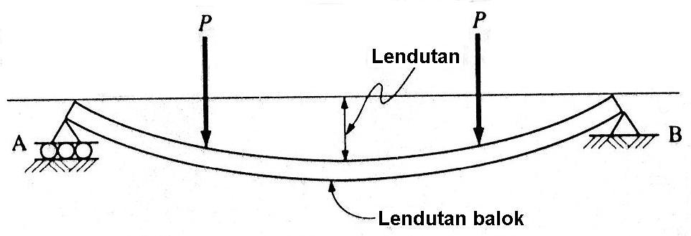
Lendutan Balok

Slide 4
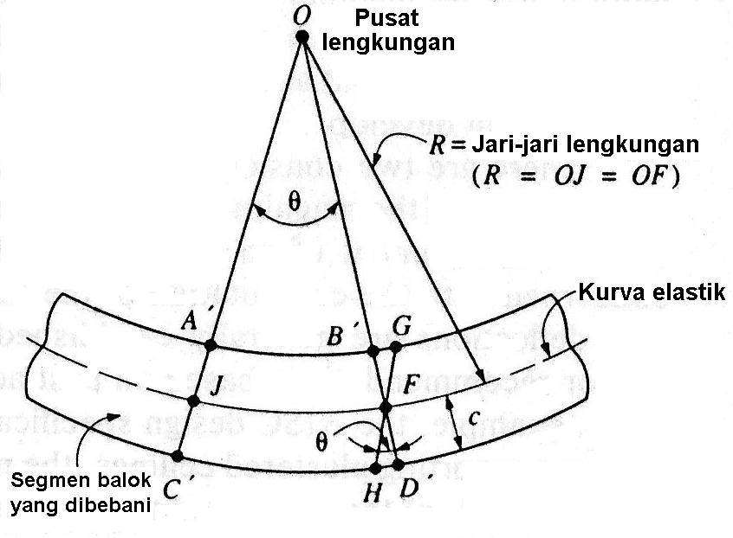
Lengkungan dan Momen Bending
Jari-jari lengkungan (radius of curvature) pada suatu titik di kurva elastis adalah sama dengan jari-jari lingkaran yang memiliki keliling yang menunjukkan bentuk dari kurva elastis pada titik tersebut. Sebenarnya, kurva elastis dari balok yang mendapat pembebanan tidaklah berbentuk lingkaran, tetapi segmen infinitesimal dianggap lingkaran

Slide 5
Perhatikanlah bidang A’-C’ dan B’-D’ dari balok yang dibebani, berpotongan di titik O dan sudut yang terbentuk dinyatakan dengan θ . R adalah jari-jari lengkungan dari kurva elastis dan c adalah jarak dari bidang netral ke segmen terluar balok. Garis GFH sejajar garis A’-C’. Maka regangan segmen terluar balok adalah:

Slide 6
Dari definisi modulus elastisitas
Sehingga tegangan dapat dinyatakan sebagai:
Jika lengkungan sangat kecil dan jarak JF sangat kecil, D’FH dan JOF dapat dianggap segitiga sebangun. Maka:
Dengan substitusi, persamaan tegangan menjadi:
s_{b} : tegangan bending tekan atau tarik (Pa)
E : modulus elastisitas (Pa)
c : jarak dari sumbu netral ke segmen terluar (mm)
R : jari-jari lengkungan kurva elastis (mm)

Slide 7
Dari rumus lentur, tegangan dinyatakan :
Sehingga, atau
Pengaruh dari besaran EI dengan parameter lain tetap. Jika EI besar, sudut θ (yaitu sudut tangen dua titik kurva elastis) menjadi kecil, demikian pula besar lendutan y menjadi kecil pada titik kurva elastis. Dengan EI yang kecil, baik θ maupun y menjadi lebih besar. Jadi besar EI menunjukkan kekakuan bahan.

Slide 8
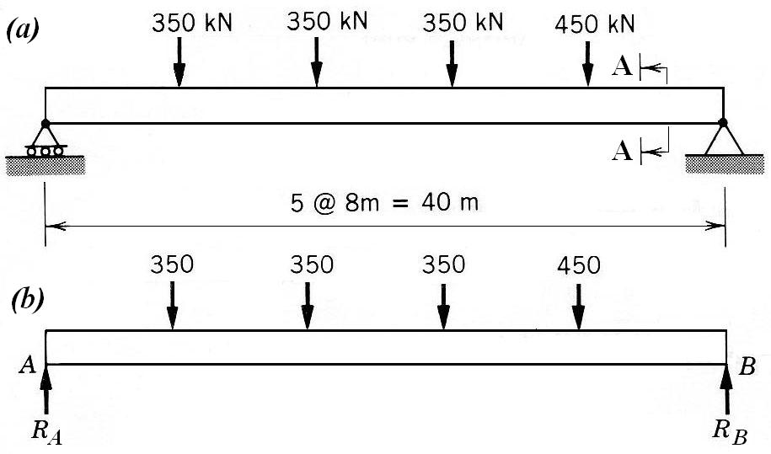
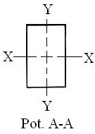
Contoh Soal
Sebuah batang baja persegi dengan ukuran 75 mm dikenakan beban sebagaimana ditunjukkan pada gambar. Hitung jari-jari lengkungan segmen balok diantara tumpuan. Gunakan modulus elastisitas E = 207 x 10⁹ Pa

Slide 9
Penyelesaian
Dari diagram benda bebas pada gbr. 10.4b, reaksi balok tumpuan sederhana R_{A} dan R_{B} dapat ditentukan: Dengan menggunakan ∑M_{B} = 0, maka diperoleh:
Dengan menggunakan ∑M_{A} = 0, maka diperoleh:

Slide 10
Metode Perhitungan Lendutan
Lendutan balok dapat dihitung dengan beberapa cara. Dua metode yang akan dijelaskan adalah dengan (1) metode rumus dan (2) metode luas momen. Metode rumus lebih mudah digunakan, diturunkan untuk balok yang memiliki kondisi tumpuan dan mendapat kombinasi pembebanan yang diberikan
Jika tumpuan dan kondisi pembebanan berbeda dari yang diberikan pada metode rumus, digunakan metode luas momen. Metode ini digunakan untuk variasi momen inersia, umumnya digunakan pada desain mesin dan sangat jarang pada desain bangunan.

Slide 11
Tanpa memperhatikan metode yang digunakan, perhitungan lendutan dibuat berdasarkan beberapa assumsi, yaitu:
Tegangan bending maksimum tidak mencapai batas proporsional
Balok adalah homogen, mengikuti hukum Hooke, dan modulus elastisitas tegangan dan tekanan adalah sama
Balok mempunyai bidang vertikal simetri dan beban serta reaksi bekerja pada bidang ini tegaklurus sumbu longitudinal balok
Lendutan yang terjadi relatif kecil dan panjang kurva elastis adalah sama dengan panjang proyeksi horizontalnya
Lendutan karena gaya geser diabaikan (lendutan karena gaya geser umumnya sangat kecil dibandingkan lendutan karena momen bending).

Slide 12
Metode Rumus
Metode rumus (formula method) berdasarkan pada rumusan yang diturunkan dengan beberapa metode teoritis didasarkan pada tipe spesifik balok dan kondisi pembebanan tertentu yang diberikan pada lampiran tabel F, yang dapat menentukan:
(1) lendutan suatu titik tertentu sepanjang balok,
(2) lendutan maksimum, dan
(3) lokasi lendutan maksimum.
Karena lendutan umumnya sangat kecil, maka satuan lendutan dinyatakan dalam milimeter, satuan-satuan untuk variabel lain seperti panjang span dan beban harus diperhatikan.

